Slide 1
Муниципальное автономное дошкольное образовательное учреждение детский сад №18
г.Туймазы муниципального района Туймазинский район Республики Башкортостан, расположенный по адресу: г.Туймазы, ул. Ежевичная,2а
Дидактическая игра «Математический поезд»
Подготовил: воспитатель Фазлыева З.В
Категория : первая
Стаж работы : 6 лет

Slide 2
Цель: формировать математические представления у детей дошкольного возраста.
Задачи:
Образовательная:
- формировать знания о цифрах , геометрических фигурах;
- совершенствовать умение различать геометрические фигуры, цвета;
- совершенствовать знания о порядковом счете;
Развивающая:
- развивать интерес к дидактической игре;
Воспитательная:
-воспитать у детей дружеские отношения между сверстниками;

Slide 3
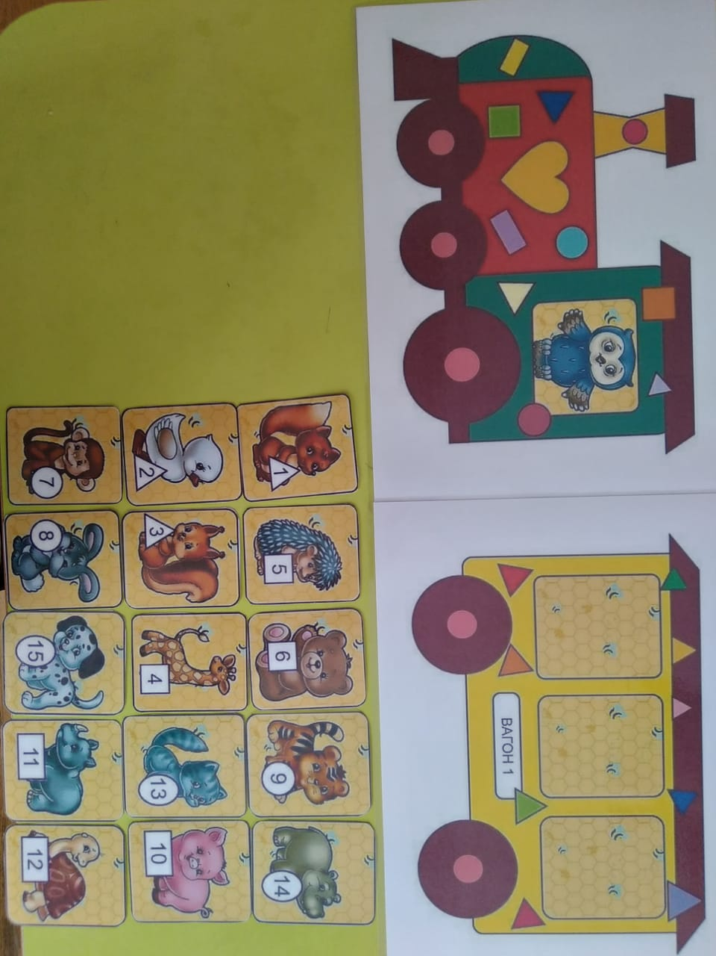
Дидактическая игра «Математический поезд» состоит из ламинированных картин где нарисован поезд и вагоны. В каждом вагоне своя геометрическая фигура .

Slide 4
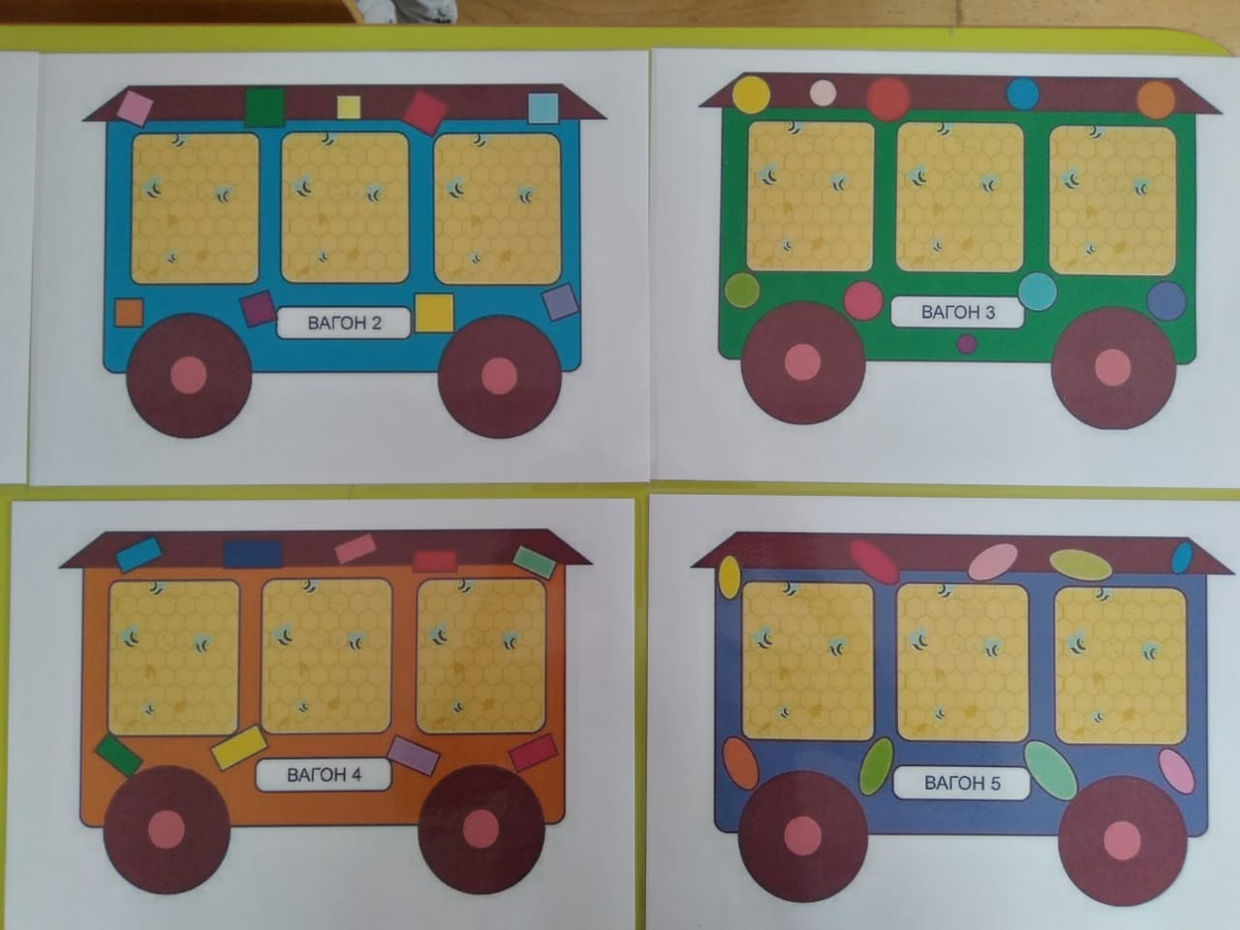

Slide 5
Также имеется карточки с изображением зверят и цифр. Ребенок должен находить карточки по геометрическим фигурам и расставить их по порядковому счету.

Slide 6
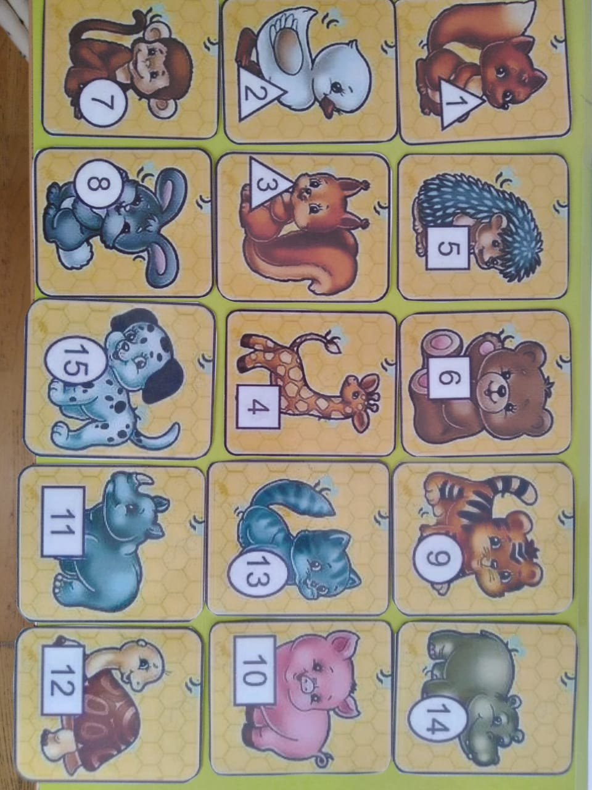

Slide 7
Также можно использовать эту игру в работе по развитию речи. Используя синие и красные квадраты дети определяют в словах гласные и согласные звуки.
Например слово : дом, лук, мак и т.д.

Slide 8
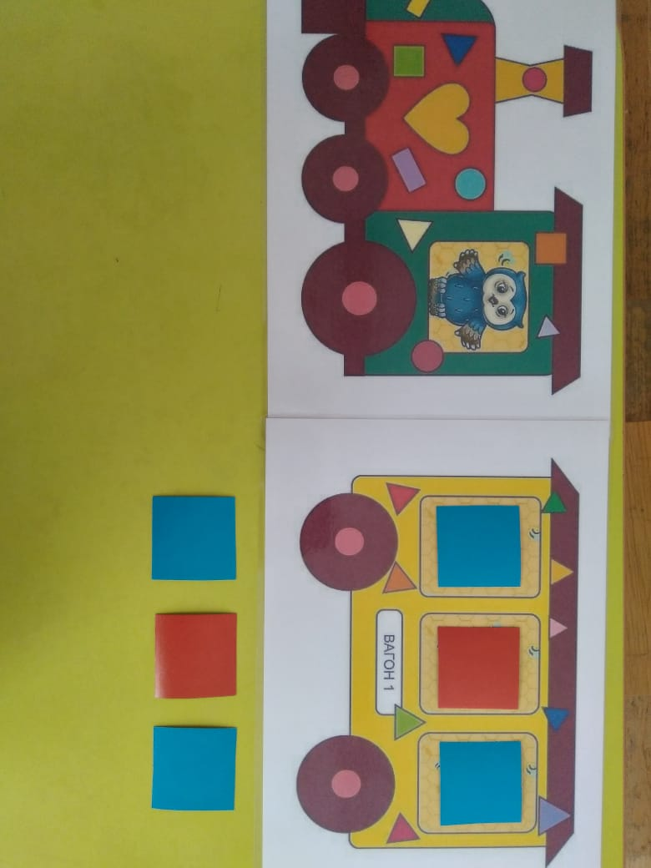

Slide 9
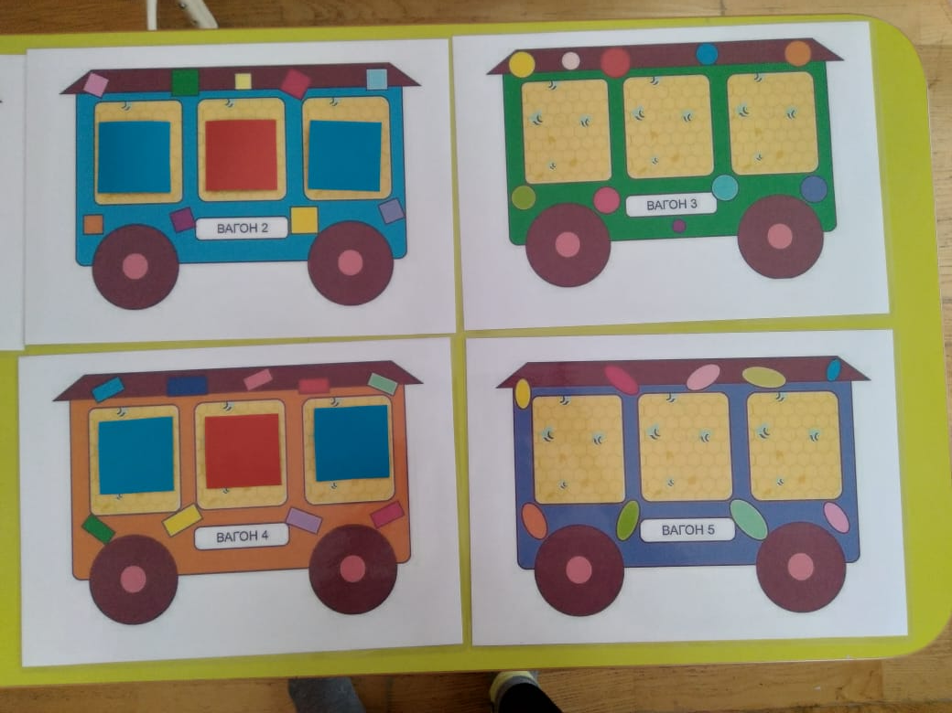

Slide 10
В эту игру ребенок может играть индивидуально или с несколькими детьми.

Slide 11
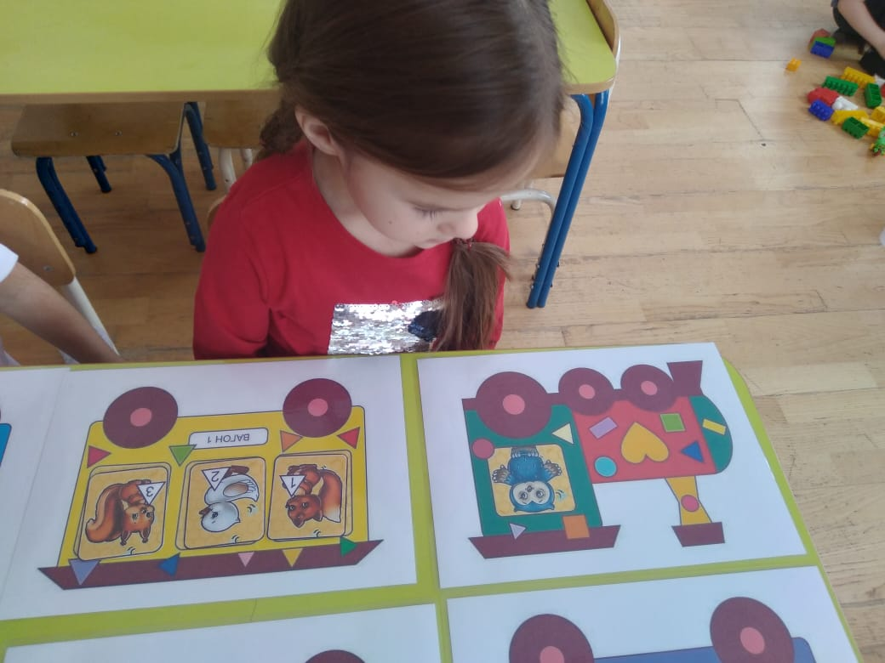

Slide 12
